Slide 1
扒一扒Java IO那些事儿
——顾汉杰
2016年12月20日
批评指正：guhanjiehao@163.com

Slide 2

沙漠绿植
Notes:
沙漠绿植，看似露在表面的就是那么一点点，实则它要能够成活，需要够到地下很远处的水，根系非常粗壮，盘根错节。
Java IO与之类似，看似简单，实则底层牵扯出诸多头绪。
本次分享跟大家一起扒一扒java io的那些事儿，了解一些底层的原理和实现，也许会对我们构筑上层系统或应用产生一些或多或少的启发。
分享议题大致如下：
操作系统IO概述（硬件、驱动、DMA、内核缓冲区）
Java IO & NIO（传统java io的缺陷、nio的增强）
Buffer（nio的核心：块数据缓冲区、常见操作、字节顺序）
DirectByteBuffer（堆外内存、内存释放、虚引用实现）
MappedByteBuffer（OS内核/用户空间、虚拟内存、内存映射文件 ）
Channel（与buffer的结合、scatter与gather、块IO、流IO、文件锁定）
Selector（IO模型、多路复用、 select、poll、epoll系统调用、Reactor模式）

Slide 3
Agenda
操作系统IO概述（硬件、驱动、DMA、内核缓冲区）
Java IO & NIO（传统java io的缺陷、nio的增强）
Buffer（nio的核心：块数据缓冲区、常见操作、字节顺序）
DirectByteBuffer（堆外内存、内存释放、虚引用实现）
MappedByteBuffer（OS内核/用户空间、虚拟内存、内存映射文件 ）
Channel（与buffer的结合、scatter与gather、块IO、流IO、文件锁定）
Selector（IO模型、多路复用、 select、poll、epoll系统调用、Reactor模式）
Notes:
# Java IO知识分享议题
1. 操作系统IO概述（硬件设备、驱动、DMA、操作系统内核缓冲区）
2. 传统Java IO以及Java NIO
3. Buffers、Channels、Selectors（通道提供的scattering、gathering便利方法，阻塞、非阻塞IO模型，Reactor模式，select、poll、epoll系统调用）
4. MappedByteBuffer（内存映射文件、操作系统内核/用户空间、虚拟内存、内存分页、缓冲区、文件系统、文件空洞File Hole、字节顺序）
5. DirectByteBuffer（堆外内存、java的虚引用Cleaner如何释放堆外内存）
6. 块IO（文件IO）与流IO（socket IO）（通道接口）
7. 文件锁定（进程级别的并发控制工具）（java内部监视器锁是线程级别的并发控制工具）

Slide 4
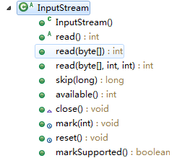
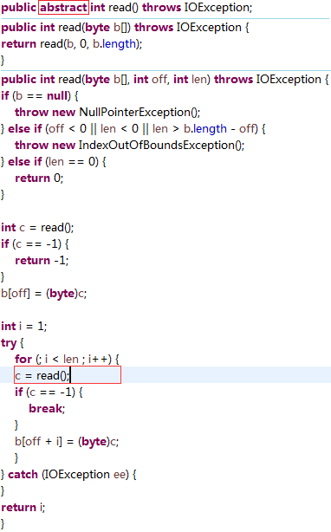
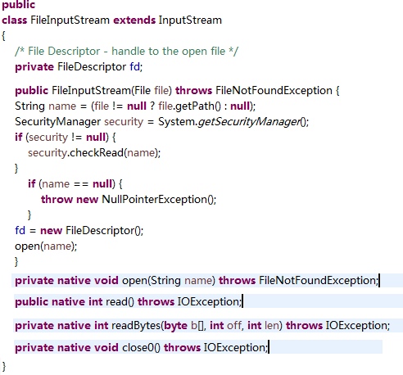
从InputStream开始…

Slide 5
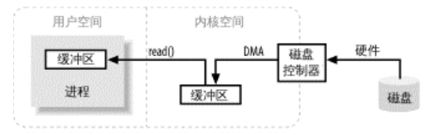

操作系统IO概述
硬件设备（磁带、磁盘、SSD）
驱动（硬件控制管理）
DMA（直接存储器访问）
系统调用（open、read、write、close）
操作系统IO缓冲区（Buffer写/Cache读）
内核空间到用户空间的拷贝

Slide 6
Java IO & NIO
传统的Java IO
意义：封装了一套完备的 I/O 类，位于高端抽象层，横跨各种操作系统。
不足：InputStream & OutputStream面向流IO模型，一个字节一个字节操作数据；会造成多次系统调用，且经常为了处理个别字节或字符，就要执行好几个对象层之间的数据拷贝。
Java NIO
引入Buffer、Channel，允许批量字节操作以及直接内存访问
引入Selector，增强了Java的非阻塞IO模式，多路复用模型可提升系统伸缩性
Notes:
操作系统与 Java 基于流的 I/O模型有些不匹配。操作系统要移动的是大块数据（缓冲区），这往往是在硬件直接存储器存取（DMA）的协助下完成的。而 JVM 的 I/O 类喜欢操作小块数据——单个字节、几行文本。结果，操作系统送来整缓冲区的数据，java.io 的流数据类再花大量时间把它们拆成小块，往往拷贝一个小块就要往返于几层对象。操作系统喜欢整卡车地运来数据，java.io 类则喜欢一铲子一铲子地加工数据。有了 NIO，就可以轻松地把一卡车数据备份到您能直接使用的地方（ByteBuffer 对象）。

Slide 7
Buffer

Slide 8

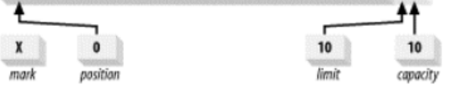
Buffer
What’s java.nio.Buffer?
本质上是一个封装了状态的数组，用于存储和处理数据的缓冲区
状态：
容量（Capacity）
上界（Limit）
位置（Position）
标记（Mark）
不变性条件：
0 <= mark <= position <= limit <= capacity
Notes:
Capacity：缓冲区能够容纳的数据元素的最大数量。这一容量在缓冲区创建时被设定，并且永远不能被改变。
Limit：缓冲区的第一个不能被读或写的元素。或者说，缓冲区中现存元素的计数。
Position：下一个要被读或写的元素的索引。位置会自动由相应的 get( )和 put( )函数更新。
Mark：一个备忘位置。调用 mark( )来设定 mark = postion。调用 reset( )设定 position =mark。标记在设定前是未定义的( undefined) 。

Slide 9
Buffer操作
Buffer API
package java.nio;
public abstract class Buffer {
public final int capacity( ) //容量
public final int position( ) //当前读写位置
public final Buffer position (int newPosition)
public final int limit( ) //当前可读可写容量
public final Buffer limit (int newLimit)
public final Buffer mark( ) //标记
public final Buffer reset( ) //重置
public final Buffer clear( ) //清空
public final Buffer flip( ) //翻转
public final Buffer rewind( ) //回退
public final int remaining( ) //剩余容量
public final boolean hasRemaining( )
public abstract boolean isReadOnly( );
}

Slide 10
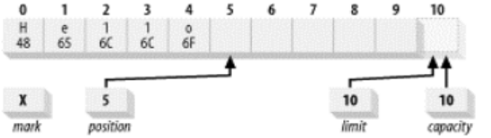
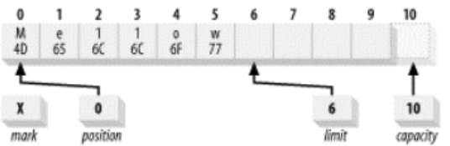
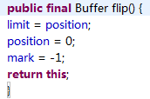
Buffer操作
填充（put）
翻转（flip）
buffer.put((byte)'H').put((byte)'e').put((byte)'l').put((byte)'l').put((byte)'o');
非线程安全
buffer.flip();
buffer.limit(buffer.position()).position(0);

Slide 11
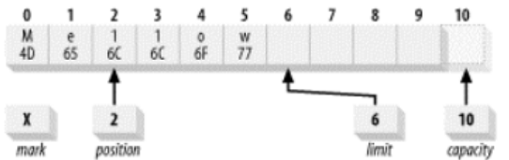
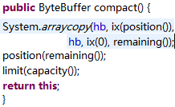
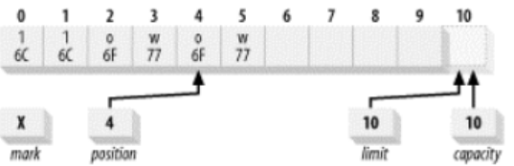
Buffer操作
释放（get）
压缩（compact）
for (int i = 0; buffer.hasRemaining( ), i++) {
myByteArray [i] = buffer.get( );
}
非线程安全
buffer.compact();
效率并不高 压缩后同时被翻转

Slide 12
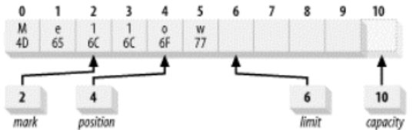

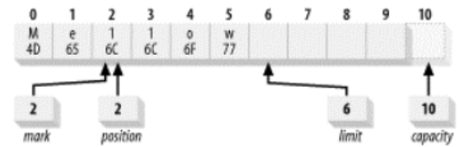
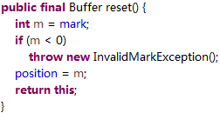
Buffer操作
标记（mark）
重置（reset）
buffer.position(2).mark().position(4);
非线程安全
buffer.reset();

Slide 13
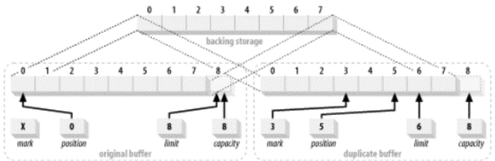
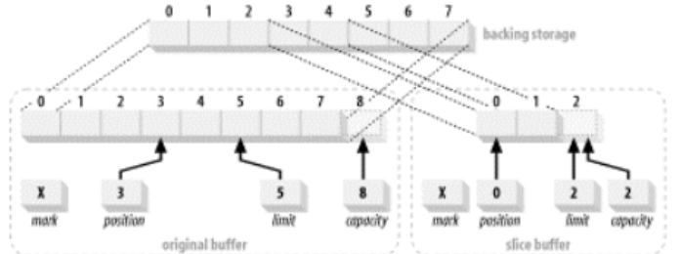
Buffer操作
复制（duplicate）
切割（slice）
buffer.position (3).limit (6).mark( ).position (5);
CharBuffer dupeBuffer = buffer.duplicate( );
buffer.clear( );
共享底层存储单元
各自维护状态
视图缓冲区
buffer.position (3).limit (5);
CharBuffer sliceBuffer = buffer.slice( );
共享底层存储单元
各自维护状态
limit-position
Notes:
Netty内存分配算法，在申请了大块内存后就是用slice进行切割分块的。参考io.netty.buffer.PooledByteBuffer

Slide 14
Buffer#slice()的并发操作
进程 & 线程
base address
arr
offset
arr[0-2]
arr[3-5]
arr[6-7]
arr[i]
arr[j]
arr[k]
线程

Slide 15
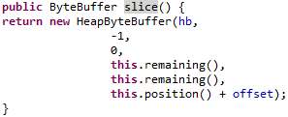
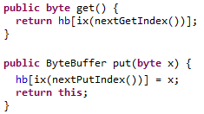
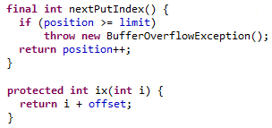
Buffer#slice()的并发操作
切割（slice）
buffer.position (3).limit (5);
CharBuffer sliceBuffer = buffer.slice( );
共享底层存储单元
各自维护状态
limit-position
Notes:
Netty内存分配算法，在申请了大块内存后就是用slice进行切割分块的。参考io.netty.buffer.PooledByteBuffer

Slide 16
Buffer批量操作
批量数据操作API
两个常见异常（array.length > remaining()）
get()读数据 ，BufferUnderflowException
put()写数据，BufferOverflowException
public abstract class CharBuffer
extends Buffer implements CharSequence, Comparable {
// This is a partial API listing
public CharBuffer get (char [] dst)
public CharBuffer get (char [] dst, int offset, int length)
public final CharBuffer put (char[] src)
public CharBuffer put (char [] src, int offset, int length)
public CharBuffer put (CharBuffer src)
public final CharBuffer put (String src)
public CharBuffer put (String src, int start, int end)
}

Slide 17
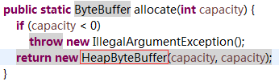
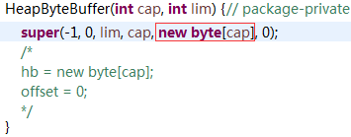
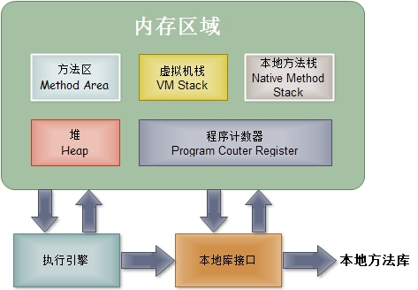
Buffer创建
分配（allocate）
包装（wrap）
ByteBuffer byterBuffer = ByteBuffer.allocate (100);
byte [] myArray = new byte [100];
ByteBuffer bytebuffer = ByteBuffer.wrap (myArray);
mark
position
limit
capacity
ByteBuffer
byte[]
间接
内存区

Slide 18

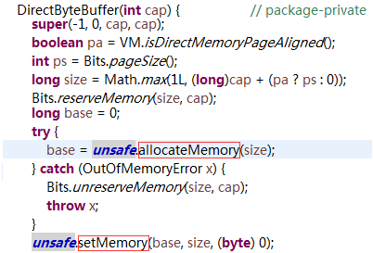
DirectByteBuffer
堆外内存
Buffer直接内存的创建
堆外空间
Java内存空间
VM stack
read/write()
Java进程
read/write()
reserved
heap
Unsafe
JVM
DirectByteBuffer
ByteBuffer byteBuffer = ByteBuffer.allocateDirect(16*1024);
Notes:
操作系统在进行IO操作时无法直接访问用户进程的内存空间，所以间接内存区创建的Buffer必然涉及到数据从用户空间到内核空间的拷贝。
每次调用中隐含地进行下面的操作：
1.创建一个临时的直接 ByteBuffer 对象。
2.将非直接缓冲区的内容复制到临时缓冲中。
3.使用临时缓冲区执行低层次 I/O 操作。
4.临时缓冲区对象离开作用域，并最终成为被回收的无用数据。

Slide 19
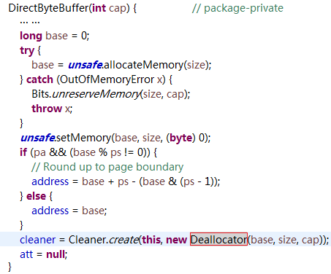
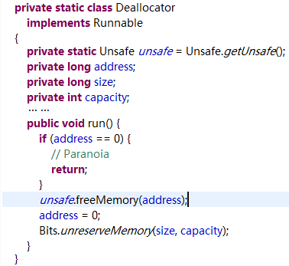

DirectByteBuffer内存释放
Cleaner & Deallocator & Unsafe

Slide 20
Reference & ReferenceQueue
原理
提供了一种介入垃圾回收的机制
JVM
特殊处理，如
释放堆外内存
GC
notify
X
Object
ReferenceHandler
User
application
obj1
reference
X
X
enqueue
remove/poll
Reference Queue
obj2
obj3
Notes:
众所周知，Java内存回收由JVM代理，这很大程度上解放了程序员的生产力，但是仍然会有一些特殊情况需要程序员介入内存回收处理，比如这里的堆外内存的回收，这已经不在JVM垃圾回收范畴之内了。
Reference&ReferenceQueue提供了一种机制使程序员可以介入垃圾回收。

Slide 21
Reference & ReferenceQueue
DataStructure
Reference state
Reference
Reference
VM回收时pending链表指针
该引用指向对象
referent
discovered
ReferenceQueue的链表指针
next
queue
该Reference对象将要进入的ReferenceQueue（注册信息）
Reference Queue
head
Reference Queue
Reference
referent
discovered
referent
discovered
referent
discovered
next
next
next
queue
queue
queue
Active
Pending
Enqueued
Inactive
Notes:
Below From java doc:
The state is encoded in the queue and next fields as follows:
Active: queue = ReferenceQueue with which instance is registered, or ReferenceQueue.NULL if it was not registered with a queue; next = null.
Pending: queue = ReferenceQueue with which instance is registered; next = Following instance in queue, or this if at end of list.
Enqueued: queue = ReferenceQueue.ENQUEUED; next = Following instance in queue, or this if at end of list.
Inactive: queue = ReferenceQueue.NULL; next = this.

Slide 22
Reference & ReferenceQueue
ReferenceHandler(a thread)
Do 2 things:
Consume pending reference
Enqueue referen to its ref queue
Reference.pending
(static)
JVM
Append reference to pending while GCing by VM
referent1
discovered
referent2
discovered
…
referent3
discovered
next
next
next
queue=q1
queue=q2
queue=q1
Reference Queue
q1
referent1
null
…
referent3
null
head
next
next
ENQUEUED
ENQUEUE
Reference Queue
q2
referent2
null
head
next
ENQUEUED
Reference Queue
qn
…
head
Notes:
ReferenceQueue和Reference.Pending都是Reference的单链表，并且插入是头结点插入。
字段discovered是pending使用的链接指针（主要是为了防止并发操作破坏ReferenceQueue链表结构），而字段queue是ReferenceQueue使用的链接指针。

Slide 23
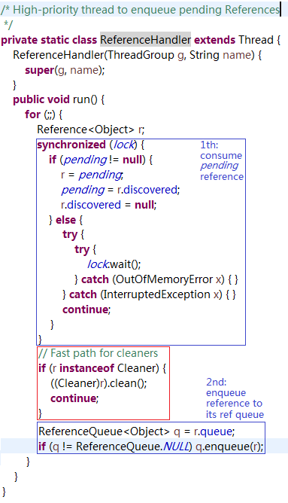
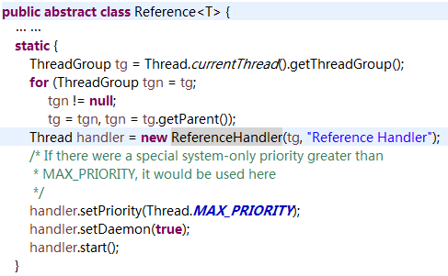
Reference & ReferenceQueue
ReferenceHandler

Slide 24
Reference & ReferenceQueue
Reference type
DirectByteBuffer内存回收
总之，回收一定在GC之后！
引用类型 | 回收时间 | 用途 | 实例
强引用 | Never | - | -
SoftReference | 内存不足时 | 延迟性缓存 | Cache
WeakReference | 垃圾回收时 | 易失性缓存 | WeakHashMap
PhantomReference | Unknown | 回收资源 | Cleaner
FinalReference | 对象被回收时 | 执行finalize() | -
在构造函数返回时
ReferenceHandler守护线程调度清理
Cleaner
(PhantomReference)
Deallocator
DirectByteBuffer
没有引用指向该对象时
Reference Queue
调用底层Unsafe释放内存
Notes:
关于非强引用（弱引用、软引用、虚引用）对象何时回收，是有可能对系统性能有影响的，比如Java的DirectByteBuffer堆外内存的释放，如果java堆内频繁创建大容量的堆外内存映射，而堆内的引用对象又没有被及时GC，有可能出现“堆外内存溢出的风险”，即java进程堆内内存足够，但是堆外系统物理内存由于频繁大容量内存映射的创建而溢出，导致系统运行缓慢（内存不足）甚至宕机。
再说说非强引用的回收时机问题：
之前我在做分享时可能也有所误解，认为回收时机应该是跟Young GC有关（关于这一点，之前跟居静浩有过争论，他起初认为应该是Full GC，他说做过实践证明Young GC无法触发回收，对于他这个观点我持怀疑态度，后来我也写了一个测试用例来验证虚引用是否一定在Full GC才回收堆外内存）。
经过验证，我们共同发现虚引用在Young GC时就可以被回收，这是我们论证的第一阶段：认为非强引用的回收在Young GC后就可以被回收，具体时刻点取决于上表所述的各种类型的回收策略。
最后，居静浩做了进一步深入的验证，发现：非强引用的回收时机并非跟Young GC或Full GC有关，而是跟该非强引用的对象真实被GC的时刻相关。这个对象有可能处于年轻代（对象真实被GC可能是Young GC），也可能处于年老代（对象真实被GC可能是Full GC），这也论证了静浩之前的两次实践（第一次可能是该引用的对象进入了年老代导致必须要Full GC，而第二次可能是在年轻代就被回收了）
最终结论：
非强引用（弱引用、软引用、虚引用）的回收时机并非跟Young GC或Full GC有关，而是跟该非强引用的对象真实被GC的时刻相关，而具体回收时刻点则取决于上表所述的各种类型的回收策略：
软引用在GC后内存不足时、
弱引用在GC后尽快被回收（内存敏感型回收策略）、
虚引用在GC后介于上两者之间，之所以是Unknown是因为GC后JVM把该虚引用置入引用队列中，而上层对引用队列的消耗时机是不确定的，当引用队列中待处理的虚引用过多时，是存在一定延迟的。本地测试时有可能很快，我们在用DirectByteBuffer做验证时表现为堆外内存在GC后很快就被释放了。

Slide 25
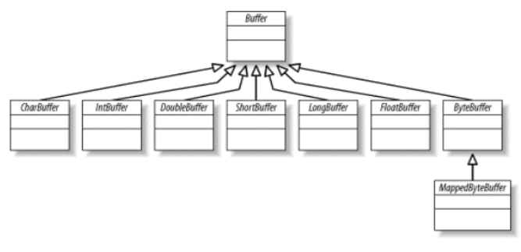
Buffer家谱
底层均依赖ByteBuffer
IO世界，字节才是本我，其它均为视图

Slide 26




字节顺序
基本数据类型
字节顺序
是指数据在内存中的存储顺序。
区别在机器 / 人类读写方式（计算机电路优先处理低字节）。
Java、网络传输（IP协议）、文件存储等大多采用BIG-ENDIAN 。
数据类型 | Byte | Char | Short | Int | Long | Float | Double
大小 | 1 | 2 | 2 | 4 | 8 | 4 | 8
b[0]<<24 | b[1]<<16 | b[2]<<8 | b[3]
Big-Endian
int i = 0x01234567
…
01
23
45
67
…
01
23
45
67
0x00000000
低地址
高地址
0xFFFFFFFF
…
67
45
23
01
…
0x00000000
低地址
b[0] | b[1]<<8 | b[2]<<16 | b[3]<<24
高地址
0xFFFFFFFF
Little-Endian
大端字节序：
高位字节在前，
低位字节在后。
小端字节序：
低位字节在前，
高位字节在后。
Notes:
Java的默认字节顺序是大端字节序，这允许类文件等以及对象的序列化可以在任何JVM中工作。
只有ByteBuffer可以设定字节顺序，其他类型的Buffer字节顺序只支持只读。
ByteBuffer之所以支持设置字节序是为了能够更灵活地调整字节存储顺序。比如在小端字节序的机器上利用ByteBuffer处理其他基本数据类型，或者网络通信时报文字节序的调整。

Slide 27
Channel

Slide 28
Channel
它是Java IO与外部系统交互的渠道
操作（系统调用）
打开（open）
使用（read / write）
关闭（close）
File
Buffer
Channel
socket
Buffer
OS
JVM
FileInputStream input = new FileInputStream (fileName);
FileChannel channel = input.getChannel( );
ByteBuffer buffer = ByteBuffer.allocate (16);
//-----write--------------------------------------------
buffer.put(“Hello”.getBytes()).flip();
channel.write (buffer);
//-----read---------------------------------------------
buffer.clear();
channel.read(buffer);
Notes:
Buffer是发送和接收数据的端点，而Channel是Java IO与外部系统交互的渠道（貌似通道更为合适）。
通道与操作系统的文件描述符（File Descriptor）和文件句柄（File Handle）有着一对一的关系。根据底层文件句柄的访问模式，通道实例可能不允许使用 read()或 write()方法。
通道关闭时的阻塞行为（如果有的话）是高度取决于操作系统或者文件系统的。因此调用通道的close( )方法时，可能会导致在通道关闭底层I/O服务的过程中线程暂时阻塞 ，哪怕该通道处于非阻塞模式。

Slide 29
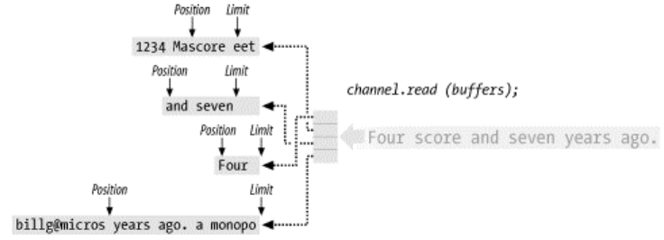
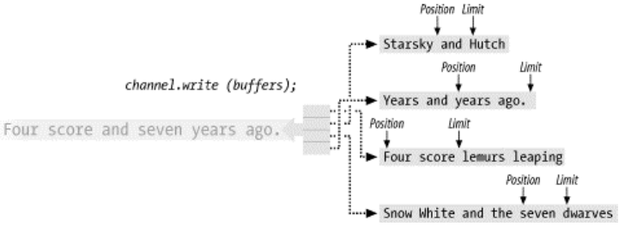
Channel
Scatter（读） / Gather（写）
利用底层OS的本地矢量IO系统调用（native vectored IO）
减少或避免了buffer数据拷贝和多次系统调用
方便多个buffer的组合拼装、切割
高效、系统开销小
HTTP response msg
HTTP/1.1 200 OK
Server: bfe/1.0.8.18
Date: Tue, 13 Dec 2016 02:06:25 GMT
Content-Type: text/html;charset=utf-8
Content-Length: 53357
Connection: keep-alive
… …
header
http msg
socket
body
ByteBuffer header = ByteBuffer.allocateDirect (10);
ByteBuffer body = ByteBuffer.allocateDirect (80);
ByteBuffer [] buffers = { header, body };
int bytesRead = channel.read (buffers); //scattering
------------------------------------------------------------------------
int bytesRead = channel.write (buffers); //gathering
Notes:
这样用户进程就不必多次执行系统调用（那样做可能代价不菲），内核也可以优化数据的处理过程，因为它已掌握待传输数据的全部信息。如果系统配有多个CPU，可以充分利用多核性能，并行处理IO，同时填充或排干多个缓冲区。

Slide 30
Channel
关闭 & 异常
ClosedChannelException（通道一旦关闭，不再可用）
ClosedByInterruptException（线程中断后，通道即被关闭）
AsynchronousCloseException（通道关闭，线程被唤醒并捕获异常）
中断语义（ InterruptibleChannel ）
线程被中断，通道就被关闭（快速熔断）
IO类型
块IO（如文件）-----FileChannel
流IO（如socket ）---SocketChannel
Notes:
关于“线程被中断，通道就被关闭”的设计理念是这样的：“当 I/O 操作被中断时总是关闭通道”。

Slide 31
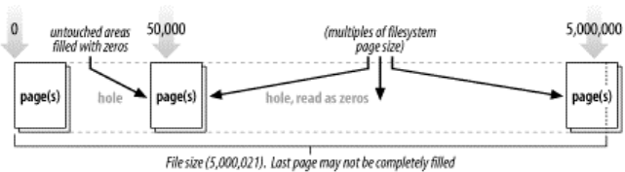
FileChannel
FileChannel API
“文件空洞” （File Hole）
public abstract class FileChannel extends AbstractChannel
implements ByteChannel, GatheringByteChannel, ScatteringByteChannel
{
// This is a partial API listing
public abstract long position( )
public abstract void position (long newPosition)
public abstract int read (ByteBuffer dst)
public abstract int read (ByteBuffer dst, long position)
public abstract int write (ByteBuffer src)
public abstract int write (ByteBuffer src, long position)
public abstract long size( )
public abstract void truncate (long size)
public abstract void force (boolean metaData)
}
线程
安全
注意：FileChannel本身线程安全，但无法保证组合状态的安全性！
Notes:
FileChannel本身线程安全，但无法保证组合状态的安全性（如多个线程竞态条件执行position()和write()）。所以，外部仍需通过同步等手段保证多线程读写文件的安全性。
FileChannelImpl是FileChannel的底层实现，它是sun.nio.ch包的内容，实现依赖于底层JVM和底层操作系统。它可以保证FileChannel对象内部状态的线程安全性，即若当前某个线程正在执行position，其他读写线程都必须等待，这是通过内部的一个对象锁positionLock的同步来实现的。但是，它只能保证内部状态的一致性，对外部来说，组合状态（如竞态条件）的安全性仍然需要施加额外的手段去保证。
此外，FileChannel 对象是线程安全（thread-safe）的。多个进程可以在同一个实例上并发调用方法而不会引起任何问题，不过并非所有的操作都是多线程的（multithreaded）。影响通道位置或者影响文件大小的操作都是单线程的（single-threaded）。如果有一个线程已经在执行会影响通道位置或文件大小的操作，那么其他尝试进行此类操作之一的线程必须等待。并发行为也会受到底层的操作系统或文件系统影响。
“文件空洞”：当磁盘上一个文件的分配空间小于它的文件大小时会出现“文件空洞”。
对于内容稀疏的文件，大多数现代文件系统只为实际写入的数据分配磁盘空间（更准确地说，只为那些写入数据的文件系统页分配空间）。假如数据被写入到文件中非连续的位置上，这将导致文件出现在逻辑上不包含数据的区域（即“空洞”）。

Slide 32
文件锁定
FileChannel.lock()
共享锁
独占锁
锁定的是文件（非通道或线程）
锁的级别是进程而非线程
部分区域锁定
FileLock lock = fileChannel.lock( )
try {
<perform read/write/whatever on channel>
} catch (IOException) [
<handle unexpected exception>
} finally {
lock.release( )
}
勿忘放锁
public abstract class FileChannel extends AbstractChannel
implements ByteChannel, GatheringByteChannel, ScatteringByteChannel
{
// This is a partial API listing
public final FileLock lock( )
public abstract FileLock lock (long position, long size, boolean shared)
public final FileLock tryLock( )
public abstract FileLock tryLock (long position, long size, boolean shared)
}
blocked
blocked
0
100M
300M
650M
750M
1G
Notes:
常用于数据库系统的实现，事务的实现，一致性的保证。

Slide 33

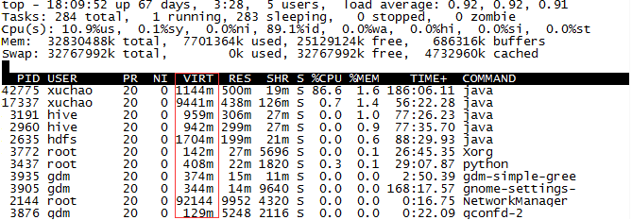
虚拟内存
两大特性
一个以上的虚拟内存地址可指向同一个物理内存地址
虚拟内存可大于实际物理内存（寻址空间大于物理内存空间）

Slide 34
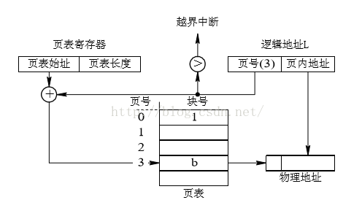
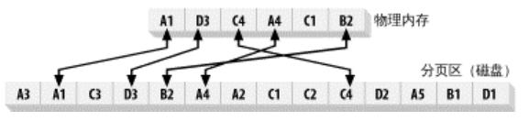
虚拟内存
内存分页（页对齐）
页面调度（换入/换出）
MMU（内存管理单元）
物理内存
内
存
页
面
用户空间
内核空间
进程n
pid=xxx
address=0x0048
CPU
物理内存
in/out
进程B
swap
进程A
MMU
disk
page fault
Notes:
内存分页
操作系统把内存地址空间划分为页，即固定大小的字节组。
虚拟和物理内存页的大小总是相同的。内存页的大小总是磁盘块大小的倍数，通常为2次幂（这样可简化寻址操作）。内核与用户缓冲区也必须使用相同的页对齐。典型的内存页为 1,024、2,048 和 4,096 字节。
把内存页大小设定为磁盘块大小的倍数，这样内核就可方便地直接向磁盘控制硬件发布命令，把内存页写入磁盘相应扇区块，或者需要时再重新载入内存页面。
从本质上说，物理内存充当了分页区的高速缓存；而所谓分页区，即从物理内存置换出来，转而存储于磁盘上的内存页面。
MMU（内存管理单元，负责页面映射）
缺页中断（换入换出）
内存管理单元（MMU）的子系统，逻辑上位于 CPU 与物理内存之间。该设备包含虚拟地址向物理内存地址转换时所需映射信息。
当 CPU 引用某内存地址时，MMU负责确定该地址所在页（往往通过对地址值进行移位或屏蔽位操作实现），并将虚拟页号转换为物理页号（这一步由硬件完成，速度极快）。如果当前不存在与该虚拟页形成有效映射的物理内存
页，MMU 会向 CPU 提交一个页错误。
页错误随即产生一个陷阱（类似于系统调用），把控制权移交给内核，附带导致错误的虚拟地址信息，然后内核采取步骤验证页的有效性。内核会安排页面调入操作，把缺失的页内容读回物理内存。这往往导致别的页被移出物理内存，好给新来的页让地方。在这种情况下，如果待移出的页已经被碰过了（自创建或上次页面调入以来，内容已发生改变），还必须首先执行页面调出，把页内容拷贝到磁盘上的分页区。
如果所要求的地址不是有效的虚拟内存地址（不属于正在执行的进程的任何一个内存段），则该页不能通过验证，段错误随即产生。于是，控制权转交给内核的另一部分，通常导致的结果就是进程被强令关闭。
一旦出错的页通过了验证，MMU 随即更新，建立新的虚拟到物理的映射（如有必要，中断被移出页的映射），用户进程得以继续。造成页错误的用户进程对此不会有丝毫察觉，一切都在不知不觉中进行。
关于中断：
中断是指cpu对I/O设备发来的中断信号的一种响应。
陷入是指cpu内部事件所引起的中断。
中断向量表，由中断控制器确定请求中断的中断号，根据中断号寻找中继向量表，从中取得中断处理程序的入口地址。
中断存在优先级的区别。当多个中断源发出中断时，系统可以采取两种策略，一种是屏蔽中断，一种是嵌套中断。
中断处理程序
（1）测定是否有未响应的中断信号。
（2）保护中断进程的cpu环境。
（3）转入相应的设备处理程序。
（4）中断处理
（5）恢复cpu现场并退出中断。

Slide 35
文件IO
文件分块
文件系统
内核空间&用户空间
缓存和预读
各种页对齐（整块数据载入/卸出，高效）
虚拟内存页=物理内存页（ 1,024、2,048 或 4,096 字节）
文件系统页=内存页 或 其倍数（2048、4096或8192字节）
file system
s
bitmap
data
node
文件系统页
inode
(meta)
虚拟
内存
物理
内存
进程A
disk partition
用户空间
内核空间
OS内核
DMA
disk
Notes:
磁盘的数据存储形式是分块存储，磁盘块的具体位置由柱面-扇区-盘面来唯一确定。
Inode存储文件的元数据信息，如：文件权限、所属拥有者和群组、创建或修改时间、文件大小等。
采用分页技术的操作系统执行 I/O 的全过程可总结为以下几步：
确定请求的数据分布在文件系统的哪些页（磁盘扇区组）。磁盘上的文件内容和元数据可能跨越多个文件系统页，而且这些页可能也不连续。
在内核空间分配足够数量的内存页，以容纳得到确定的文件系统页。
在内存页与磁盘上的文件系统页之间建立映射。
为每一个内存页产生页错误。
虚拟内存系统俘获页错误，安排页面调入，从磁盘上读取页内容，使页有效。
一旦页面调入操作完成，文件系统即对原始数据进行解析，取得所需文件内容或属性信息。
需要注意的是，这些文件系统数据也会同其他内存页一样得到高速缓存。对于随后发生的 I/O请求，文件数据的部分或全部可能仍旧位于物理内存当中，无需再从磁盘读取即可重复使用。
大多数操作系统假设进程会继续读取文件剩余部分，因而会预读额外的文件系统页。如果内存争用情况不严重，这些文件系统页可能在相当长的时间内继续有效。这样的话，当稍后该文件又被相同或不同的进程再次打开，可能根本无需访问磁盘。这种情况您可能也碰到过：当重复执行类似的操作，如在几个文件中进行字符串检索，第二遍运行得似乎快多了。
写文件数据时也会采用类似的步骤。这时，文件内容的改变（通过 write( )）将导致文件系统页变脏，随后通过页面调出，与磁盘上的文件内容保持同步。
文件的创建方式是，先把文件映射到空闲文件系统页，在随后的写操作中，再将文件系统页刷新到磁盘。
Bitmap的用途：去重排序、布隆过滤、资源分配。

Slide 36
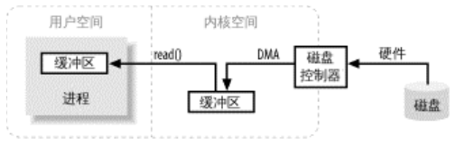
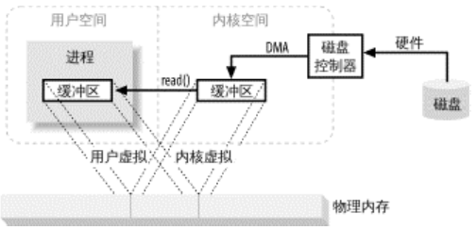
内存地址多重映射
限制
设备控制器不能通过 DMA 直接访问到用户空间
实现
利用虚拟内存将内核空间地址与用户空间地址映射到同一物理地址
前提
内核与用户缓冲区必须使用相同的页对齐，还必须是磁盘块大小的倍数。
Notes:
内存地址多重映射
设备控制器不能通过 DMA 直接存储到用户空间，通过虚拟内存可以把内核空间地址与用户空间的虚拟地址映射到同一个物理地址。
这样，DMA 硬件（只能访问物理内存地址）就可以填充对内核与用户空间进程同时可见的缓冲区。
这样做省去了内核与用户空间的往来拷贝，前提条件是，内核与用户缓冲区必须使用相同的页对齐，缓冲区的大小还必须是磁盘控制器块大小（通常为 512 字节磁盘扇区）的倍数。
内存映射 I/O 使用文件系统建立从用户空间直到可用文件系统页的虚拟内存映射。这样做有几个好处：
• 用户进程把文件数据当作内存，所以无需发布 read( )或 write( )系统调用。
• 当用户进程碰触到映射内存空间，页错误会自动产生，从而将文件数据从磁盘读进内存。如果用户修改了映射内存空间，相关页会自动标记为脏，随后刷新到磁盘，文件得到更新。
• 操作系统的虚拟内存子系统会对页进行智能高速缓存，自动根据系统负载进行内存管理。
• 数据总是按页对齐的，无需执行缓冲区拷贝。
• 大型文件使用映射，无需耗费大量内存，即可进行数据拷贝。

Slide 37
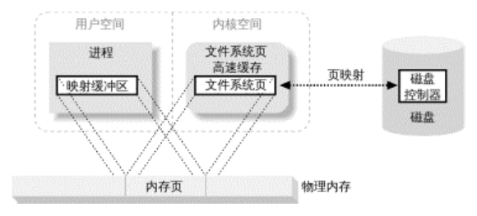
内存映射文件
优势
通过内存空间多重映射，省去了内核与用户空间的缓冲区数据拷贝
用户进程可把文件直接当作内存操作，无需发起 read( )或 write( )系统调用
当访问相关映射内存空间，页错误会自动产生，从而将文件数据从磁盘载入内存
当修改相关映射内存空间，相关页会自动标记为脏，随后刷新到磁盘，文件得到更新（sync）
操作系统的虚拟内存子系统会对页进行智能高速缓存，自动根据系统负载进行内存管理
大型文件使用映射，无需耗费大量内存，即可进行数据拷贝

Slide 38
Java内存映射文件
FileChannel.map() & MappedByteBuffer
用户空间
内核空间
磁盘/网络
read/write()
DMA
buffer
buffer
Java进程
JVM
操作系统
硬件
public abstract class FileChannel extends AbstractChannel
implements ByteChannel, GatheringByteChannel, ScatteringByteChannel {
// This is a partial API listing
public abstract MappedByteBuffer map (MapMode mode, long position, long size)
public static class MapMode {
public static final MapMode READ_ONLY
public static final MapMode READ_WRITE
public static final MapMode PRIVATE //写时拷贝
}
public abstract void force (boolean metaData)
}
页对齐可提升效率
MappedByteBuffer buffer = fileChannel.map (FileChannel.MapMode.READ_ONLY, 0, 1024);
Notes:
提到页对齐，我们的最佳编程实践是FileChannel#map()方法映射具体位置时最好是指定OS pageSize的2的倍数，这样可以方便OS定位内存页面。
原理参见下文“页对齐 in Java”。
说到这里，有人会疑惑，如果我就想映射8个字节，难道还要指定1024大小吗？
其实OS默认的页大小是4096字节，哪怕你只想映射1个字节，OS在做内存映射时也是以页的大小载入物理内存的（在OS中，内存永远是以块式加载）。
所以，只要你相映射的字节大小小于一个内存页大小，你指定页大小的映射区间在底层实现上效果是等同的。具体可参见下文。

Slide 39
MappedByteBuffer
MappedByteBuffer API
映射内存位于堆外
通过虚拟内存地址映射与内核共享内存空间
预加载
把文件的映射部分全部载入内存，常驻内存提高访问速度，无须再访问磁盘
会导致大量Page in，瞬时代价较高
非完全保证，可能会页面换出，可通过isLoaded()判断
内存映射的释放
与fileChannel无关，通过丢弃MappedByteBuffer对象释放（参见上文虚引用Cleaner实现原理）
public abstract class MappedByteBuffer extends ByteBuffer {
// This is a partial API listing
public byte get( )
public ByteBuffer put(byte b)
…
public final MappedByteBuffer load( )
public final boolean isLoaded( )
public final MappedByteBuffer force( )
}
Notes:
那些包含索引以及其他需频繁引用或更新的内容的巨大而结构化文件能因内存映射机制受益非常多。
如果同时结合文件锁定来保护关键区域和控制事务原子性，那您将能了解到内存映射缓冲区如何可以被很好地利用。
Load:
某些场景下，您可能想先把所有的页都读进内存以实现最小的缓冲区访问延迟。如果文件的所有页都是常驻内存的，那么它的访问速度就和访问一个基于内存的缓冲区一样了。
load( )方法会加载整个文件以使它常驻内存。正如我们在第一章所讨论的，一个内存映射缓冲区会建立与某个文件的虚拟内存映射。此映射使得操作系统的底层虚拟内存子系统可以根据需要将文件中相应区块的数据读进内存。已经在内存中或通过验证的页会占用实际内存空间，并且在它们被读进 RAM 时会挤出最近较少使用的其他内存页。
在一个映射缓冲区上调用 load( )方法会是一个代价高的操作，因为它会导致大量的页调入（page-in），具体数量取决于文件中被映射区域的实际大小。然而，load( )方法返回并不能保证文件就会完全常驻内存，这是由于请求页面调入（demand paging）是动态的。具体结果会因某些因素而有所差异，这些因素包括：操作系统、文件系统，可用 Java 虚拟机内存，最大 Java 虚拟机内存，垃圾收集器实现过程等等。请小心使用 load( )方法，它可能会导致您不希望出现的结果。该方法的主要作用是为提前加载文件埋单，以便后续的访问速度可以尽可能的快。
内存映射释放
FileChannel没有 unmap( )方法。也就是说，一个映射一旦建立之后将保持有效，直到MappedByteBuffer对象被施以垃圾收集动作为止。同锁不一样的是，映射缓冲区没有绑定到创建它们的通道上。关闭相关联的FileChannel 不会破坏映射，只有丢弃缓冲区对象本身才会破坏该映射。NIO 设计师们之所以做这样的决定是因为当关闭通道时破坏映射会引起安全问题，而解决该安全问题又会导致性能问题。如果您确实需要知道一个映射是什么时候被破坏的，他们建议使用虚引用（phantom references，参见 java.lang.ref.PhantomReference）和一个 cleanup 线程。不过有此需要的概率是微乎其微的。
关于内存映射文件的内存空间释放问题，我们在分享中有过争论，居静浩认为既然内存释放需要依赖于MappedByteBuffer引用的释放，那么也就是依赖于具体的GC回收，只有在GC回收时才会触发映射内存的释放，据他说他做过此类测试，只有在触发FullGC时映射内存才会被释放。所以我们在讨论中总结出：Java的内存映射文件的内存空间释放需要依赖于GC触发，并非像C/C++可以实现灵活自主、可控即时的内存释放。这被我们总结为Java内存映射文件的一个不足之处。
然后细想之后，还有蹊跷：
据超哥的实践经历是：当我们用top之类的监控指令查看内存信息时，申请映射的这一块内存会绑定在该Java进程中，虽然可能该块内存已经被释放（因为程序中可以重复使用该块内存空间了），但是top显示的Java进程占用的内存大小仍然会包括该块内存大小。
然后，我又仔细翻看了下源码，发现，在JDK包中，MappedByteBuffer只有DirectByteBuffer继承自它。而DirectByteBuffer我们先前不是讲过它作为堆外内存，空间释放是通过虚引用sun.misc.Cleaner来实现内存释放的吗？而虚引用内存回收的触发是Unknown的，并非一定依赖于Full GC。
即使是这样，我们上面的结论仍然成立，也就是说：Java的内存映射（或者说直接内存访问）的释放并非由用户自主控制，没有C/C++那么灵活可控。

Slide 40
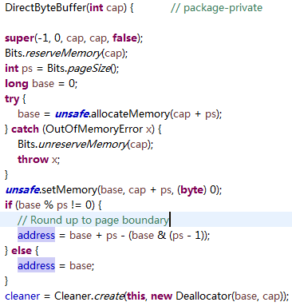
页对齐 in Java
0
8
16
end
24
7
start
15
23
31
page size=8
0
8
start
16
24
end
7
15
23
31
page size=8
Notes:
DirectByteBuffer在构造函数中向底层申请了capacity+page_size长度的内存空间，我们的Buffer容量就是capacity，为何要多出page_size大小？
这是为了在内存中做页对齐，多申请一个内存页大小，可以确保基地址address定位到一个内存页的开头，即page_size的倍数，这样后续内存读取操作时效率比较高。

Slide 41
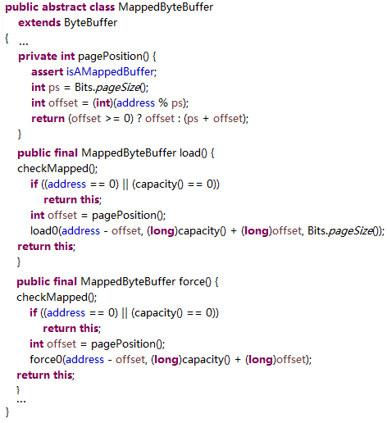
页对齐 in Java
0
8
16
end
24
7
start
15
23
31
page size=8
0
8
16
end
24
7
start
15
23
31
page size=8
Notes:
MappedByteBuffer在处理isLoaded()、load()、force()方法时都会涉及到一个方法pagePosition()，定位内存页位置。
但是在调用底层Unsafe方法时，如何是基地址address-offset呢？后面的地址长度又capacity+offset？
其实，这个地方又做了内存对齐的事儿，我们知道请求内存页面调入时，如果页面对齐载入效率会较高，上面申请内存时，我们是把边界向后放大一些，而这里为了保证我们请求的页面内容全部在我们内存边界内，我们把内存边界向前放大一些，这样，请求的内容仍在边界内，而向操作系统请求调入页面时又页面对齐，效率较高。

Slide 42
Channel to Channel传输
通道之间的直接传输（高效、快速）
避免数据在缓冲区的传递或拷贝
适用大量数据的高效传输
大文件迁移
网络数据传输
public abstract class FileChannel extends AbstractChannel
implements ByteChannel, GatheringByteChannel, ScatteringByteChannel
{
// This is a partial API listing
public abstract long transferTo (long position, long count, WritableByteChannel target)
public abstract long transferFrom (ReadableByteChannel src, long position, long count)
}
Notes:
Channel-to-channel 传输是可以极其快速的，特别是在底层操作系统提供本地支持的时候。某些操作系统可以不必通过用户空间传递数据而进行直接的数据传输。对于大量的数据传输，这会是一个巨大的帮助

Slide 43
流IO
线程安全
Socket – SocketChannel
ServerSocket – ServerSocketChannel
DatagramSocekt – DatagramChannel
非阻塞特性提升系统伸缩性
流IO与块IO的区别
传输的效率性（块是一批一批，流是一个一个）
数据就绪的不确定性
Notes:
相关Channel主要是为了跟Buffer配合，它们包裹Socket、ServerSocket，具体的实现仍然由这些类来操作。
Java1.4之后提供了流IO的非阻塞特性。

Slide 44
Selector

Slide 45

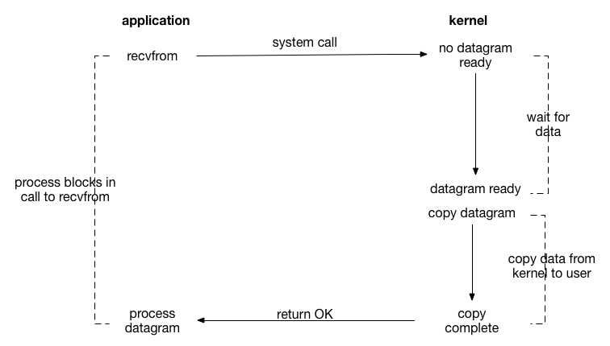
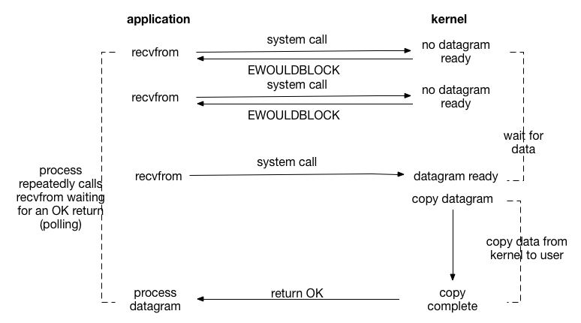
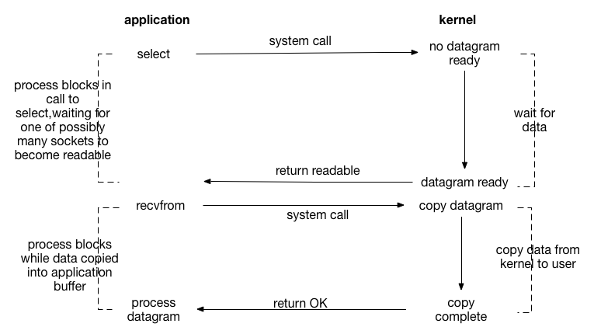
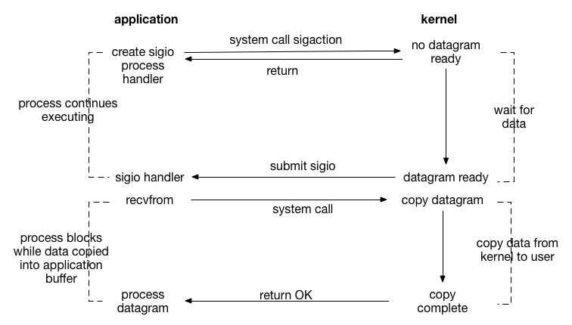
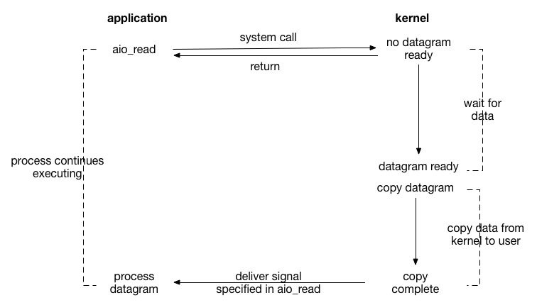
IO模型
哲学概念
同步 / 异步（自己干 or 让别人干 ？）
阻塞 / 非阻塞（干等 or 过会儿再看 ？）
IO模型
同步阻塞
同步非阻塞
IO多路复用
信号驱动
异步非阻塞
Notes:
哲学概念：其实是针对“做一件事”的哲学讨论：同步/异步：是决定做一件事的模式（自己干or让别人干），阻塞/非阻塞是真正做这件事时的具体策略（当遇到困难时是干等or过会儿再来看）
具体来说：
1,同步和异步是针对应用程序和内核的交互而言的，是指一件事是应用程序自己来干，还是由其他系统或OS内核来干； 2,阻塞和非阻塞是针对函数的返回方式而言的，是阻塞线程还是立即返回。
同步和异步是目的，阻塞和非阻塞是实现方式。
关于IO模型的优劣：
同步阻塞：简单。
同步非阻塞：提高CPU效率。
IO多路复用：避免多次系统调用（开销较大）。
信号驱动：避免复杂的多IO就绪状态控制。但是信号只是指示用户进程数据有了，数据在内核态到用户态之间的拷贝仍然需要用户进程发起read/write系统调用。
异步非阻塞：也叫“事件驱动”，比信号驱动更进一步：
信号驱动是由内核告诉用户进程一个IO操作何时可以开始(数据已经准备好，在内核缓冲区中，需要用户进程自己发起read/write系统调用去完成IO的操作，然后再进行数据的处理)；
而异步IO则是由内核通知用户进程一个IO操作何时已经完成(IO操作由OS完成，数据已经在用户空间中，用户进程此时仅需处理数据即可)。
也许有人可能会问，那这几种IO模型孰优孰劣？其实没有可比性，要根据具体的场景来设计和采用合适的IO模型，假如你的客户端就一个，且任务简单，那同步阻塞IO模型是最适合的，用其他复杂的IO模型反而多此一举。

Slide 46
Java IO模型的实现
BIO（同步阻塞IO，一个连接一个线程，java 1.4 before ）
NIO（同步非阻塞IO，一个请求一个线程，java 1.4 later）
AIO（异步非阻塞IO ，一个有效请求一个线程，java 1.7 later）
server
server
SelectionKey
server
asyncronous
by OS or others
connect
ServerSocket
accept
AsynchronousChannel
Thread…
dispatch
accept
read
client
connect
AsynchronousServerSocketChannel
Thread
client
Thread
Thread
client
CompletionHandler
read/write
client
read
…
Thread
Thread
Thread
client
client
Selector
AsynchronousSocketChannel
Future
client
while() {
select()…
}
Thread
Thread
Thread
client
client
write
AsynchronousFileChannel
Future
…
…
Notes:
BIO、NIO、AIO适用场景分析:
BIO方式适用于连接数目比较小且固定的架构，这种方式对服务器资源要求比较高，并发局限于应用中，JDK1.4以前的唯一选择，但程序直观简单易理解。
NIO方式适用于连接数目多且连接比较短（轻操作）的架构，比如聊天服务器，并发局限于应用中，编程比较复杂，JDK1.4开始支持。
AIO方式使用于连接数目多且连接比较长（重操作）的架构，比如相册服务器，充分调用OS参与并发操作，编程比较复杂，JDK7开始支持。

Slide 47
IO多路复用
背景
IO的两阶段（等待就绪、拷贝数据）
IO就绪状态必须由内核检测
对多个IO的反复内核调用开销大
本质
在内核层面对多路IO就绪状态的批量检查
批量总是比单次效率要高
Notes:
总结一下：
1，传统的IO模型是同步阻塞的，用户态的应用进程在读/写操作时，需要调用内核API查看文件描述符（FD）状态是否就绪，若未就绪则阻塞在那里，因而用户态的应用进程也Blocking了；
2，对同步阻塞模型进行了改进，在调用内核API查看FD未就绪时，OS立即返回，用户态的应用进程因此可以继续执行其他代码，再通过while(true){...}循环等方式重复查询FD是否就绪；
3，当遇到处理多个FD时（如服务器程序处理用户请求场景），用户态的应用程序需要多次调用内核API查看各个FD，有几个FD就得调用几次内核API查看FD，产生了多次内核调用，系统性能不高，于是提出了IO多路复用技术（select、poll、epoll）。首先就是select模式，它可以通过一次内核调用，检查多个FD是否准备就绪；
4，select有最大文件描述符数量的限制，于是poll在此基础上做了改进，没有了最大文件描述符数量的限制；
5，poll和select同样存在一个缺点就是，包含大量文件描述符的数组被整体复制于用户态和内核的地址空间之间，而不论这些文件描述符是否就绪；此外，此二者管理多个描述符均是对描述符集合（FD_SET）进行轮询，根据描述符的状态进行处理，它的开销（整体遍历）随着文件描述符数量的增加而线性增大。因此，epoll对此进行改进，相对于select和poll来说，epoll更加灵活，没有描述符限制。epoll使用一个文件描述符管理多个描述符，将用户关系的文件描述符的事件存放到内核的一个事件表中，这样在用户空间和内核空间的copy只需一次。同时，它将轮询描述符集合（FD_SET）缩小为轮询就绪事件（epoll_event）集合，减少了扫描范围，提升系统效率。
数据的就绪状态是由操作系统对IO对应的文件描述符FD进行检测的，需要内核系统调用，这是比较耗费系统资源的。
传统的同步阻塞IO调用了内核API后，若数据未就绪就阻塞在那里；
同步非阻塞IO由于IO通道具有非阻塞特性，因此调用内核API后，即使数据未就绪，也会立即返回；
但是当同时有多个IO等待操作时，就需要多次调用内核API，上下文的切换，以及多次内核调用的开销非常大，因此产生了IO多路复用的技术。
如果在应用层面去轮询检查通道状态，将会使得在检查每个通道是否就绪时都至少进行一次系统调用，这种代价是十分昂贵的。
操作系统的一项最重要的功能就是处理 I/O 请求并通知各个线程它们的数据已经准备好了。

Slide 48
IO多路复用
实现
POSIX系统调用（select、poll、epoll）
特性 & 区别
最大文件描述符数量限制
就绪状态检测，基于事件驱动 or 遍历轮询FD集合
FD集合的拷贝，mmap内存映射 or 内核/用户空间拷贝
触发模式
Level Trigger（条件触发，只要条件满足就触发通知）
Edge Trigger（边缘触发，状态第一次变化时才触发通知）
int select(int nfds, fd_set *readfds, fd_set *writefds, fd_set *exceptfds, struct timeval *timeout);
int poll(struct pollfd *fds, unsigned int nfds, int timeout);
int epoll_wait(int epfd, struct epoll_event *events, int maxevents, int timeout);
Notes:
select和poll的原理基本相同：
注册待侦听的fd(这里的fd创建时最好使用非阻塞)
每次调用都去检查这些fd的状态，当有一个或者多个fd就绪的时候返回
返回结果中包括已就绪和未就绪的fd
相比select，poll解决了单个进程能够打开的文件描述符数量有限制这个问题：select受限于FD_SIZE的限制，如果修改则需要修改这个宏重新编译内核；而poll通过一个pollfd数组向内核传递需要关注的事件，避开了文件描述符数量限制。
此外，select和poll共同具有的一个很大的缺点就是包含大量fd的数组被整体复制于用户态和内核态地址空间之间，开销会随着fd数量增多而线性增大。
select有最大文件描述符数量的限制，于是poll在此基础上做了改进，没有了最大文件描述符数量的限制；
poll和select同样存在一个缺点就是，包含大量文件描述符的数组被整体复制于用户态和内核的地址空间之间，而不论这些文件描述符是否就绪；此外，此二者管理多个描述符均是对描述符集合（FD_SET）进行轮询，根据描述符的状态进行处理，它的开销（整体遍历）随着文件描述符数量的增加而线性增大。因此，epoll对此进行改进，相对于select和poll来说，epoll更加灵活，没有描述符限制。epoll使用一个文件描述符管理多个描述符，将用户关系的文件描述符的事件存放到内核的一个事件表中，这样在用户空间和内核空间的copy只需一次。同时，它将轮询描述符集合（FD_SET）缩小为轮询就绪事件（epoll_event）集合，减少了扫描范围，提升系统效率。
Level_triggered(水平触发)：当被监控的文件描述符上有可读写事件发生时，epoll_wait()会通知处理程序去读写。如果这次没有把数据一次性全部读写完(如读写缓冲区太小)，那么下次调用 epoll_wait()时，它还会通知你在上没读写完的文件描述符上继续读写，当然如果你一直不去读写，它会一直通知你！！！如果系统中有大量你不需要读写的就绪文件描述符，而它们每次都会返回，这样会大大降低处理程序检索自己关心的就绪文件描述符的效率！！！
Edge_triggered(边缘触发)：当被监控的文件描述符上有可读写事件发生时，epoll_wait()会通知处理程序去读写。如果这次没有把数据全部读写完(如读写缓冲区太小)，那么下次调用epoll_wait()时，它不会通知你，也就是它只会通知你一次，直到该文件描述符上出现第二次可读写事件才会通知你！！！这种模式比水平触发效率高，系统不会充斥大量你不关心的就绪文件描述符！！！
select(),poll()模型都是水平触发模式，信号驱动IO是边缘触发模式，epoll()模型即支持水平触发，也支持边缘触发，默认是水平触发。

Slide 49
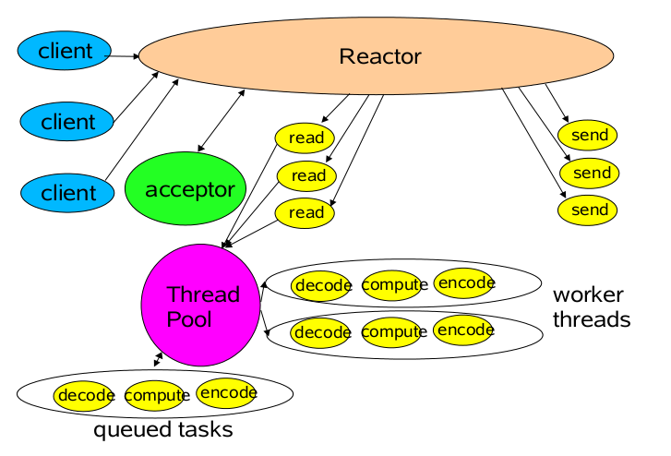
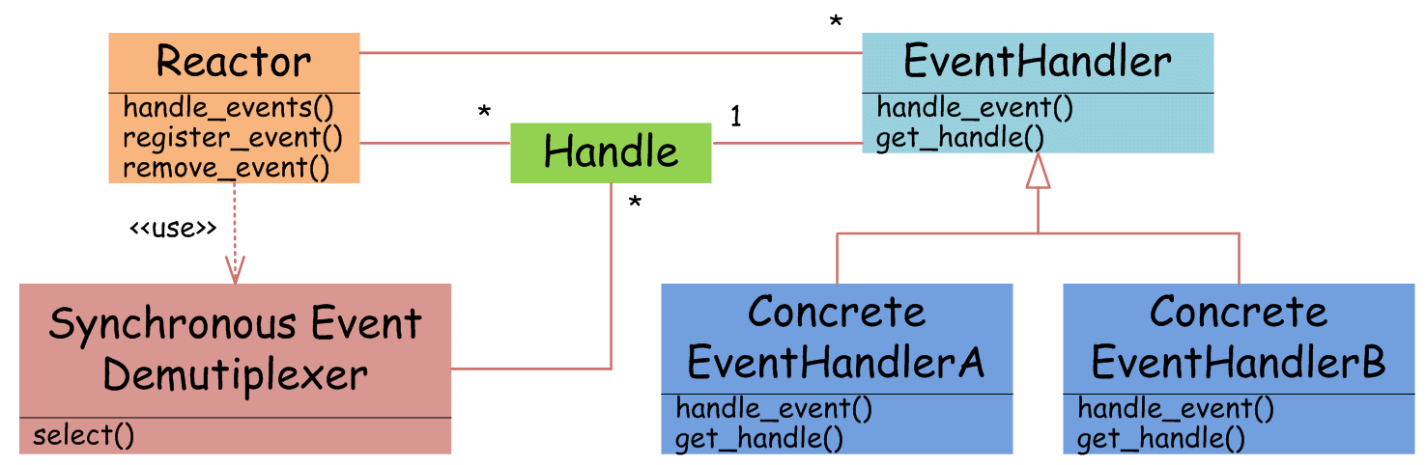
Reactor模式
Netty的网络IO模型
Kafka的网络IO模型

Slide 50
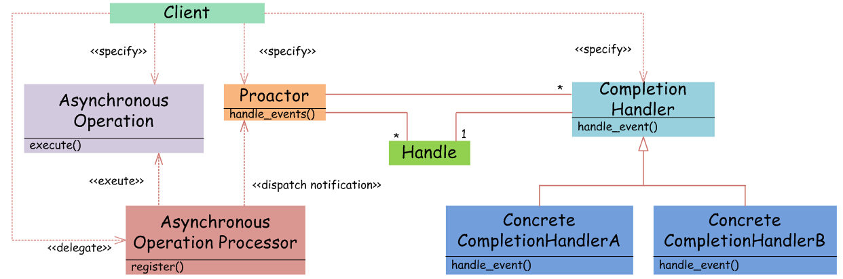
Proactor模式
Notes:
“真正”的异步IO需要操作系统更强的支持。在IO多路复用模型中，事件循环将文件句柄的状态事件通知给用户线程，由用户线程自行读取数据、处理数据。而在异步IO模型中，当用户线程收到通知时，数据已经被内核读取完毕，并放在了用户线程指定的缓冲区内，内核在IO完成后通知用户线程直接使用即可。

Slide 51
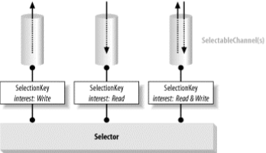
Selector
Selector（选择就绪状态，真正发起OS系统调用）
SelectionKey（维护IO通道与selector注册关系、就绪状态）
SelectableChannel（实际非阻塞IO通道句柄FD）
Selector selector = Selector.open( );
channel1.register (selector, SelectionKey.OP_READ);
channel2.register (selector, SelectionKey.OP_WRITE);
channel3.register (selector, SelectionKey.OP_READ | SelectionKey.OP_WRITE);
// Wait up to 10 seconds for a channel to become ready
readyCount = selector.select (10000);
Notes:
选择器类管理着一个被注册的通道集合的信息和它们的就绪状态。由它发起底层OS的select、poll、epoll系统调用。
选择键封装了特定的通道与特定的选择器的注册关系。选择键包含了两个以整数编码的比特集（interestOps、readyOps）。
可选择通道是实际的IO通道句柄，它支持非阻塞特性。所有的socket通道都是可选择通道。
一个通道可以被注册到多个选择器上，但它对每个选择器而言只能被注册一次，注册成功后会产生一个SelectionKey来表示二者的映射关系。
通道在被注册到一个选择器上之前，必须先设置为非阻塞模式（通过调用 configureBlocking(false)）。

Slide 52
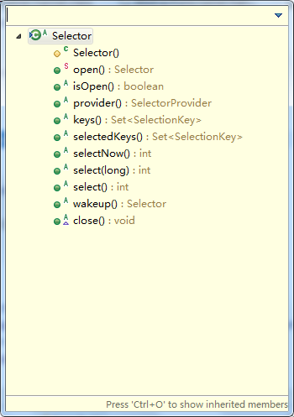
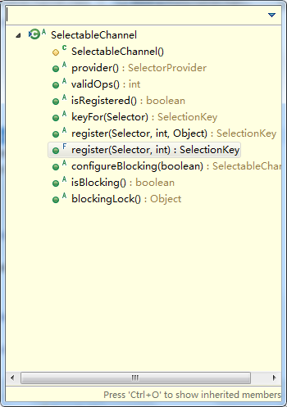

Selection API

Slide 53
Selector选择过程
Ops set
Key set
延迟取消（消除并发冲突）
条件触发LT
Selector.open()
SelectionKey
检查Cancelled Key
step1
interestOps
readyOps
Selector
线程安全
但Key set不是
清空Cancelled Key
step2
Selector
查询Registered Key
Registered key set
Selected key set
Cancelled key set
register key
Key不在Selected
cancel key
重设Key的readyOps
更新Key的readyOps
- 所有满足就绪条件的Key，readyOps均有效
返回值是自上次select后状态变化的通道数
须手动维护Selected keys(by Iterator.remove)
step3
排除Cancelled Key
Notes:
选择过程：
1.已取消的键的集合将会被检查。如果它是非空的，每个已取消的键的集合中的键将从另外两
个集合中移除，并且相关的通道将被注销。这个步骤结束后，已取消的键的集合将是空的。
2.已注册的键的集合中的键的 interest 集合将被检查。在这个步骤中的检查执行过后，对
interest 集合的改动不会影响剩余的检查过程。
一旦就绪条件被定下来，底层操作系统将会进行查询，以确定每个通道所关心的操作的真实就
绪状态。依赖于特定的 select( )方法调用，如果没有通道已经准备好，线程可能会在这时阻塞，通
常会有一个超时值。
直到系统调用完成为止，这个过程可能会使得调用线程睡眠一段时间，然后当前每个通道的就
绪状态将确定下来。对于那些还没准备好的通道将不会执行任何的操作。对于那些操作系统指示至
少已经准备好 interest 集合中的一种操作的通道，将执行以下两种操作中的一种：
a.如果通道的键还没有处于已选择的键的集合中，那么键的 ready 集合将被清空，然后表示操
作系统发现的当前通道已经准备好的操作的比特掩码将被设置。
b.否则，也就是键在已选择的键的集合中。键的 ready 集合将被表示操作系统发现的当前已经
准备好的操作的比特掩码更新。所有之前的已经不再是就绪状态的操作不会被清除。事实上，所有
的比特位都不会被清理。由操作系统决定的 ready 集合是与之前的 ready 集合按位分离的，一旦键
被放置于选择器的已选择的键的集合中，它的 ready 集合将是累积的。比特位只会被设置，不会被
清理。
3.步骤 2 可能会花费很长时间，特别是所激发的线程处于休眠状态时。与该选择器相关的键可
能会同时被取消。当步骤 2 结束时，步骤 1 将重新执行，以完成任意一个在选择进行的过程中，键
已经被取消的通道的注销。
4.select 操作返回的值是 ready 集合在步骤 2 中被修改的键的数量，而不是已选择的键的集合中
的通道的总数。返回值不是已准备好的通道的总数，而是从上一个 select( )调用之后进入就绪状态
的通道的数量。之前的调用中就绪的，并且在本次调用中仍然就绪的通道不会被计入，而那些在前
一次调用中已经就绪但已经不再处于就绪状态的通道也不会被计入。这些通道可能仍然在已选择的
键的集合中，但不会被计入返回值中。返回值可能是 0。

Slide 54
Selector中断
当线程阻塞在select()时
优雅唤醒Selector.wakeup()
直接停止Selector.close()
暴力中断Thread.interrupt()
Selector不同于通道中断语义
Selector不控制通道行为，只检查通道状态
Notes:
Selector在select过程中可能是阻塞的，当线程在调用select()时被阻塞，可以有如下三种方法中断或者停止该选择过程：
wakeup( )方法将使得选择器上的第一个还没有返回的选择操作立即返回。如果当前没有在进行中的选择，那么下一次对 select( )方法的一种形式的调用将立即返回。在选择操作之间多次调用 wakeup( )方法与调用它一次没有什么不同。
如果选择器的 close( )方法被调用，那么任何一个在选择操作中阻塞的线程都将被唤醒，就像wakeup( )方法被调用了一样。与选择器相关的通道将被注销，而键将被取消。
如果睡眠中的线程的 interrupt( )方法被调用，它的返回状态将被设置。
请注意：以上这些方法中的任意一个都不会关闭任何一个相关的通道。
Selector的中断不同于通道的中断语义（线程中断，通道即关闭）。中断一个选择器与中断一个通道是不一样的。选择器不会改变任意一个相关的通道，它只会检查它们的状态。当一个在 select( )方法中睡眠的线程中断时，对于通道的状态而言，是不会产生歧义的。

Slide 55


Java AIO
AsynchronousChannel
CompletionHandler<V, A>
Future
Notes:
异步 I/O（asynchronous I/O），它允许一个进程可以从操作系统请求一个或多个 I/O 操作而不必等待这些操作的完成。发起请求的进程之后会收到它请求的 I/O 操作已完成的通知，数据操作完全有OS内核完成。

Slide 56
以上所有，均针对单机系统而言，
分布式的强大是以充分压榨单机性能为基础，
变革从来不是无病呻吟，而是那么地自然和顺应。。。
Notes:
分布式应该在单机性能压榨到极限或能力所不能及（比如单点失效、单点安全性无法保障等情况）时提出。

Slide 57
参考文献
Jdk1.6.0_20
Jdk1.8.0_91
“Java NIO”
http://docs.oracle.com/javase/specs/jvms/se7/html/jvms-2.html#jvms-2.5
http://www.oracle.com/technetwork/java/javase/memorymanagement-whitepaper-150215.pdf

Slide 58
Bullshit!

Slide 59
纸上得来终觉浅，绝知此事要躬行。
——陆游《冬夜读书示子聿》
Notes:
Bullshit（以上全是废话）

